Slide 1
«Трудолюбие и лень»
подготовила: Мухина Елена Александровна

Slide 2
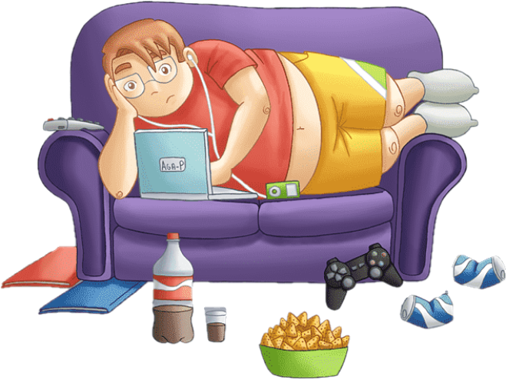

Slide 3
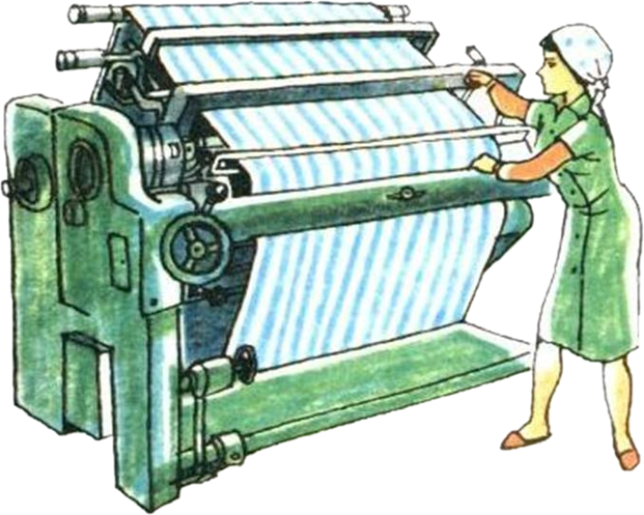
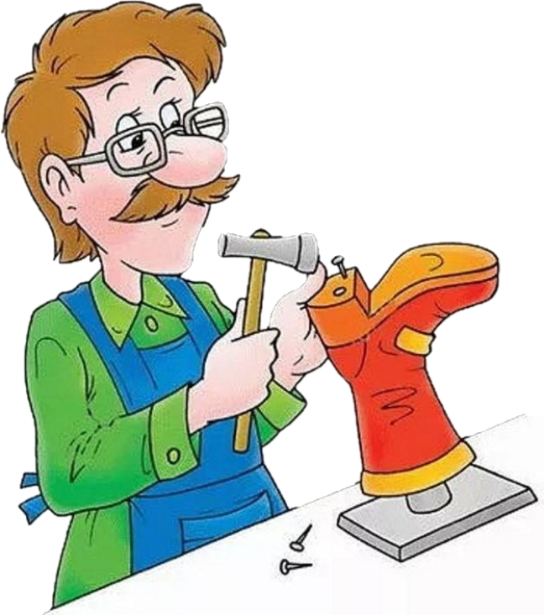

Slide 4
«Кто больше назовёт пословиц и поговорок о труде»
Без труда не вытащишь и рыбку из пруда.
Всякая работа мастера хвалит.
Глаза страшатся, а руки делают.
Делу — время, потехе — час.

Slide 5
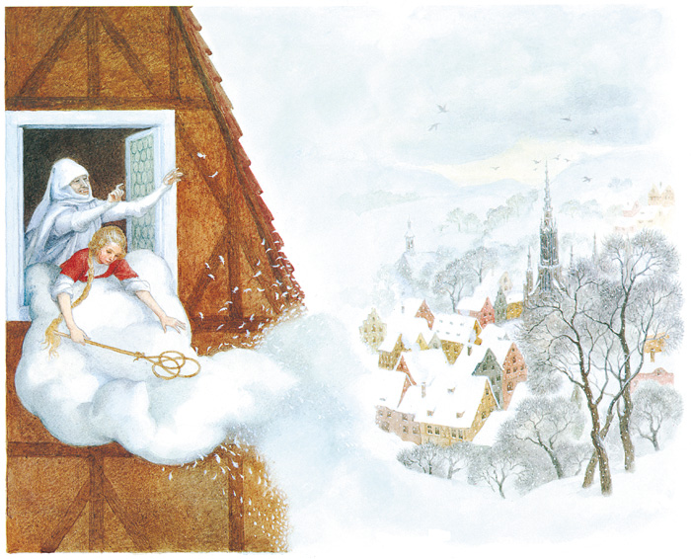

Slide 7
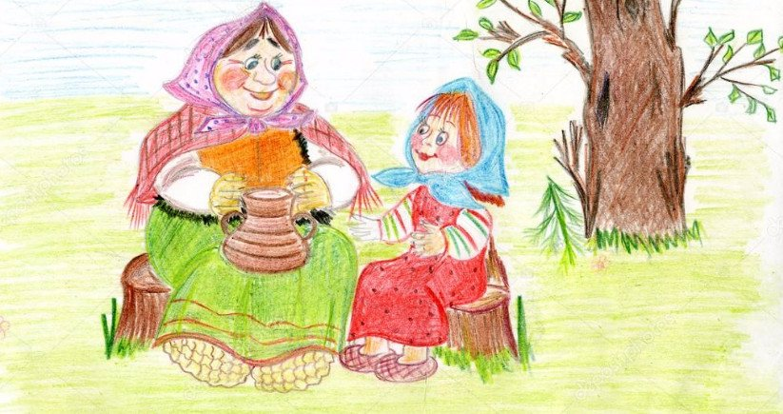
Лень – это отсутствие желания действовать, трудиться, склонность к безделью.
Сказка «Ленивая девочка»
Давайте ответим на вопросы:
Как жили бабушка и внучка?
Какая была девочка?
Почему девочка не пошла к сосед
Почему изменилась девочка?

Slide 8
Лень - паршивка одолела!
Целый день сижу без дела.
Надоело убирать!
Не заправила кровать.
И готовить надоело,
Я вчерашний суп доела.
Мне, не то, что постирать,
В"солитёра" лень играть.
Все программы просмотрела.
И от лени "одурела"!
Чтоб нахалку поругать,
Стих пришлось о ней писать!
Лень под яблоней лежала.
Мысль у Лени пробежала -
Вот бы яблоко упало,
Прямо в рот ко мне попало!
Но подумала вдруг Лень:
"Нет, жевать мне было б лень!"
Лень под яблоней лежала
И по-прежнему мечтала -
Вот бы крылья мне иметь,
Чтоб по небу полететь!
Но подумала вдруг Лень:
"Крыльями махать мне лень!"
Лень под яблоней лежала,
Потихоньку засыпала.
Яблоко упало вдруг,
И напал на Лень испуг.
И подумала тут Лень,
Что бояться ей не лень!

Slide 9
Какой же человек важней: ленивый или трудолюбивый?
Задание:
Нарисуйте как вы помогаете родителям.

Slide 10
Спасибо за внимание
подготовила: Мухина Елена Александровна

